Slide 2
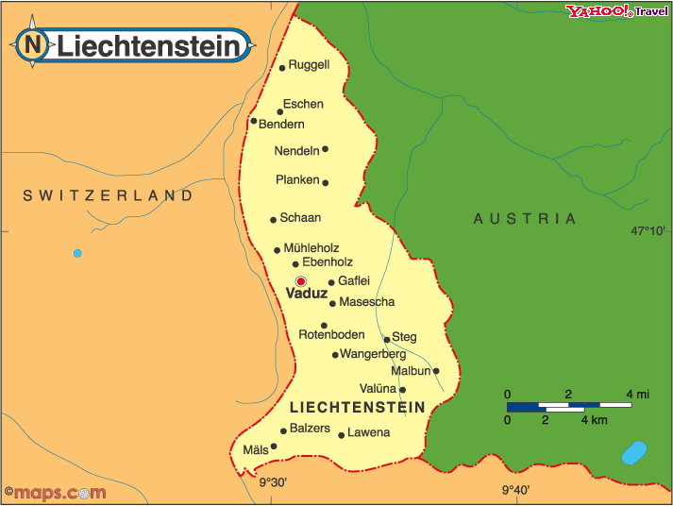
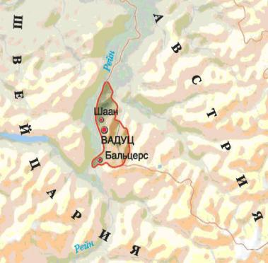

Slide 3
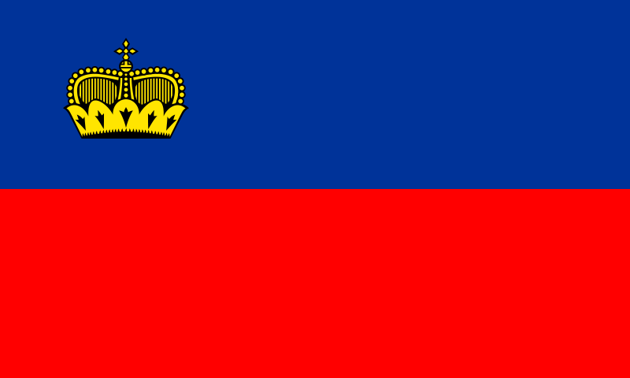
Флаг Лихтенштейна первоначально состоял из двух горизонтально расположенных полос жёлтого и красного родовых цветов правящей династии. С XIX века национальный флаг стал сине-красным. Перемена связана с традиционной расцветкой одежды придворных и слуг княжеского двора. Синий цвет символизирует синеву неба над страной, красный — яркие закаты солнца в горах Лихтенштейна.

Slide 4
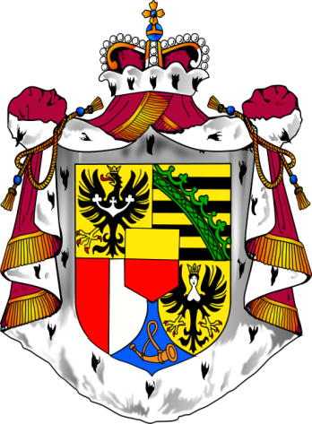
В центре — золотой с красным щит, фамильный герб рода Лихтенштейн;
Первая четверть — герб Силезии (силезский орёл);
Вторая четверть — герб рода Куэнринг (8 золотых и чёрных полос, пересечённых по диагонали зелёной с коронами полосой[1]);
Третья четверть — герб герцогства Троппау (рассечённый по вертикали красно-белый щит);
Четвёртая четверть — герб восточно-фризского рода Кирксена, представляющий графство Ритберг (чёрный орёл с женской головой, т. н. гарпия);
В основании щита — герб герцогства Ягерндорф (золотой охотничий рог в синем поле).
Мантия и княжеская корона символизируют монархический государственный строй и власть князя.

Slide 5
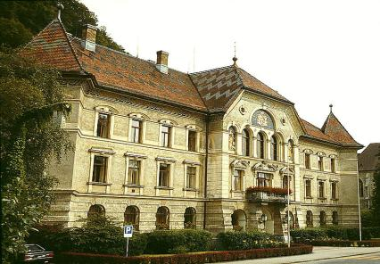
Лихтенштейн — конституционная монархия. Действующая конституция вступила в силу 5 октября 1921 года. Глава государства — Ханс-Адам II, князь фон унд цу Лихтенштейн, герцог Троппау и Егерндорф, граф Ритберг.
Князь осуществляет управление государством, визирует принимаемые ландтагом (парламентом) законодательные акты, представляет Лихтенштейн во взаимоотношениях с другими государствами, назначает государственных служащих, обладает правом помилования. Законодательный орган — ландтаг, который состоит из 25 депутатов, избираемых прямым тайным голосованием по системе пропорционального представительства (15 депутатов от Оберланда и 10 депутатов от Унтерланда) сроком на 4 года.
Здание правительства и парламента.

Slide 6
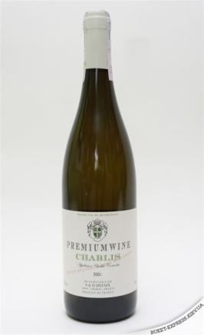
Лихтенштейн — процветающая индустриальная страна с развитым сектором финансовых услуг и высоким уровнем жизни.
Промышленность почти полностью ориентирована на экспорт. Значительное место занимают пищевкусовая (в частности, производство консервов и вин), текстильная, керамическая и фармацевтическая промышленность.
Главная отрасль экономики — обрабатывающая промышленность: металлообработка, точное приборостроение, оптика, производство вакуумной техники, электронных систем, микропроцессоров. Основу промышленности составляет точное машино- и приборостроение.

Slide 7
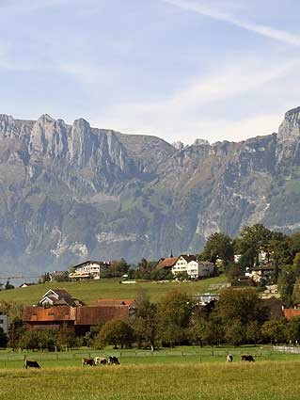
Сельское хозяйство специализируется в основном на пастбищном животноводстве мясо-молочного профиля (75 % сельскохозяйственной продукции). Выращивают зерновые культуры, картофель и овощи. Традиционно развито виноделие. Предгорья и нижние склоны гор заняты садами и виноградниками. Из местных сортов винограда производят высококачественные вина.

Slide 8
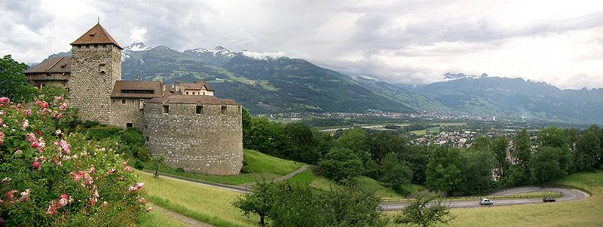
Ваду́ц (нем. Vaduz, по-немецки произносится [vaˈduːʦ) — столица княжества Лихтенштейн и место расположения национального парламента.

Slide 9
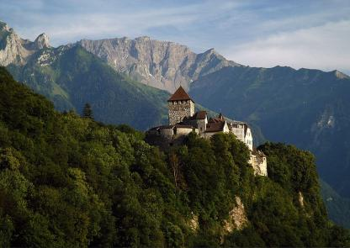
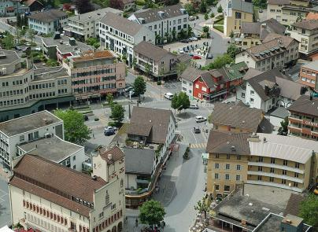
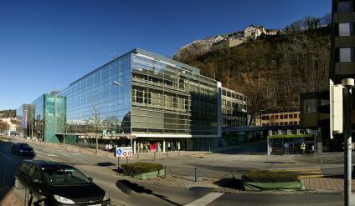
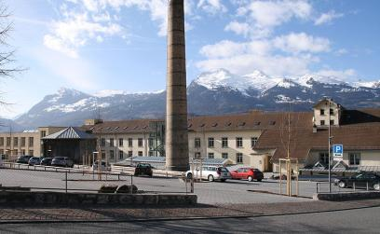

Slide 10
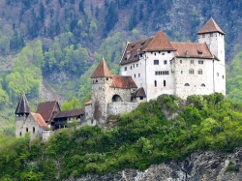
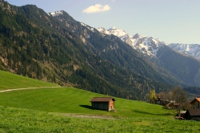
Город Тризен был построен на вершине конического холма, образовавшегося много лет назад в результате оползня. Это одно из самых древних поселений в стране, здесь проживало большое количество знатных семейств.
Бальцерс – самый южный город княжества, город включает в себя два поселения: Бальцерс и Мэльс. В городской панораме выделяются замок Гуттенберг и церковь, построенная в честь юбилея князя Иоганна.

Slide 11
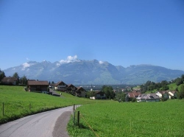
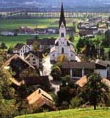
Город Эшен включает в себя два округа Эшен и Нендельн. Это самый большой город Нижнего Лихтенштейна. Среди исторических зданий в Эшене находятся Приходской дом, часовня Святого Креста. В горах Эшенберг расположена историческая тропа, самые древние находки, сделанные в этой области датируются 5000 до н.э.
Шелленберг – самый маленький город Лихтенштейна. Поселение, разделенное на три района Верхний, Нижний и Средний Город, расположились на кряже Эшенберг. Одной из местных достопримечательностей считается горная тропа исторической значимости

Slide 12
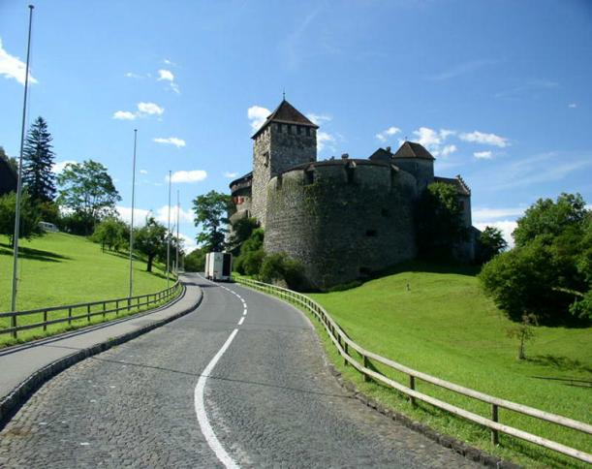
Лихтенштейн – это удивительная маленькая страна с рейнскими лугами и маленькими деревнями, затерявшимися высоко в Альпах, со сказочными замками и шале, украшенными геранями.

